Slide 1
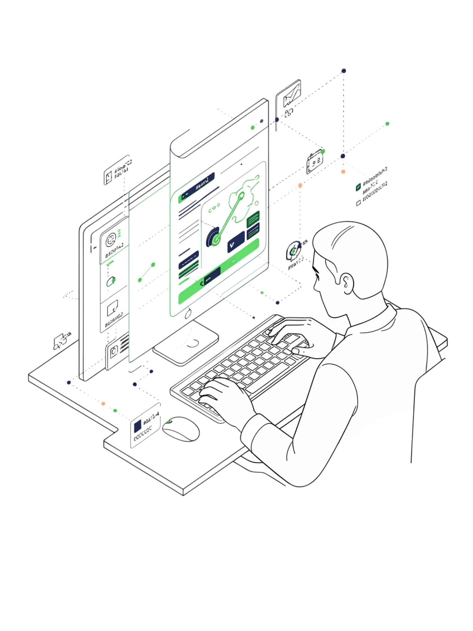

Место AI-инструментов в современной разработке
Искусственный интеллект стал частью самого рабочего процесса разработчика — не отдельной программой, а встроенным слоем. Разные инструменты решают разные задачи: одни ускоряют написание кода, другие анализируют целые проекты, третьи действуют автономно.
Главное — понимать, какой инструмент для какой задачи подходит.

Slide 2
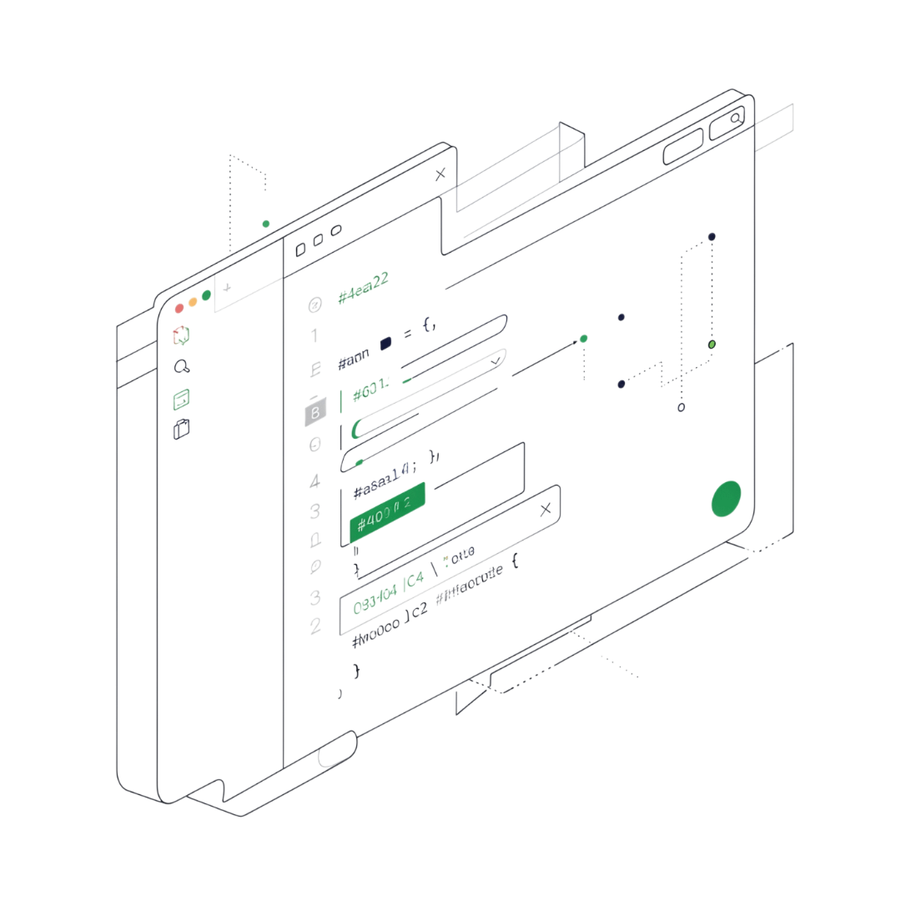
AI-ассистенты в среде разработки
Встроенные в редактор ассистенты анализируют ваш код и контекст прямо во время работы — предлагают продолжение, объясняют ошибки, подсказывают улучшения. Не нужно копировать код в чат и возвращаться обратно.
Такие инструменты работают в рамках отдельных запросов. Они отлично справляются с конкретными операциями, но не планируют большие изменения проекта самостоятельно.

Slide 3

Диалоговые интерфейсы для работы с кодом
Что умеют
Ограничение
Описывать задачи обычным языком: объяснить сложный код, подготовить документацию, разобраться в ошибке. Гибче, чем точные команды.
Чат предоставляет информацию, но не изменяет сам проект. Применение результата остаётся вашей задачей.
Лучшее применение
Анализ и обучение. Чаты не заменяют полный процесс разработки, но отлично дополняют его.

Slide 4
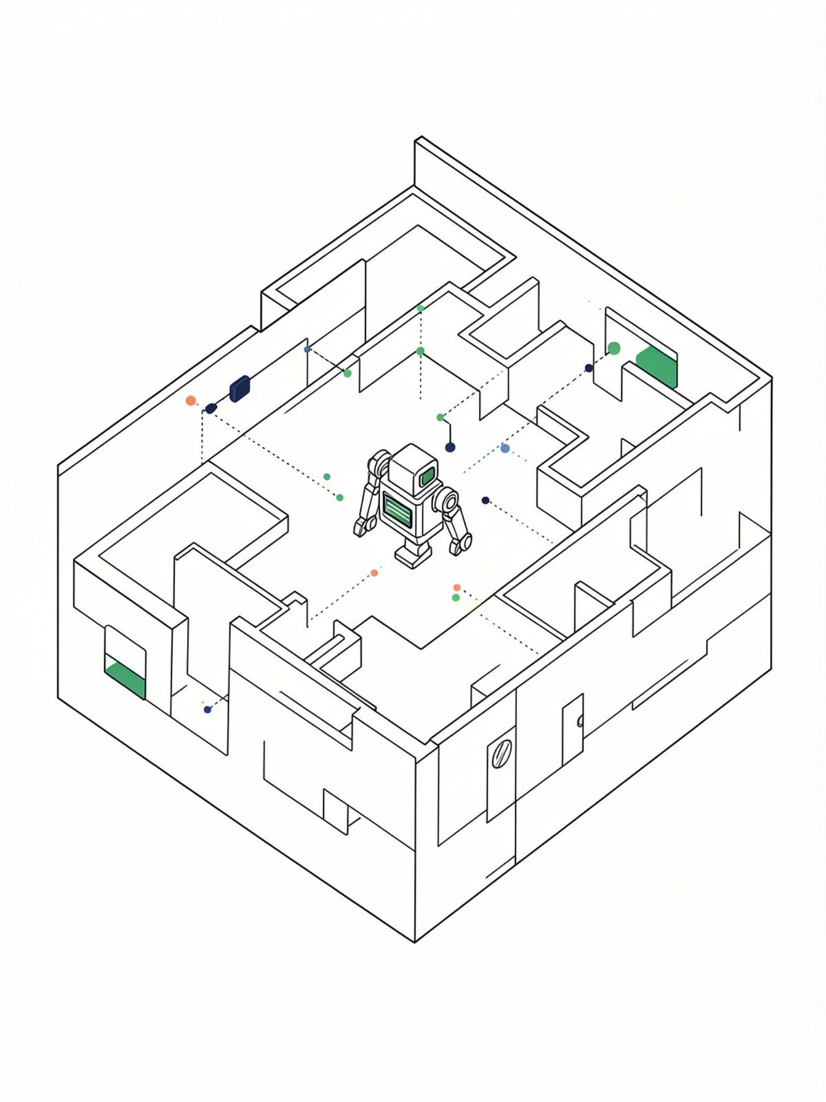

AI-инструменты с агентным подходом
Агент отличается от помощника тем, что получает цель и сам разбивает её на этапы. Он анализирует результаты и повторяет действия без постоянного вмешательства человека.
Пример: вместо объяснения, какие файлы менять, агент сам изучает проект, находит места использования зависимости, подготавливает изменения и проверяет результат.
Всегда ограничивайте автономность агента правилами безопасности — это критически важно.
Помощник
Отвечает на запрос
Агент
Достигает цели

Slide 5

Агентные фреймворки
Действие
Поиск
Выполнение операций через выбранные инструменты.
Идентификация данных и инструментов для решения.
Анализ
Проверка
Оценка контекста и формулировка задачи.
Оценка результатов и корректировка стратегии.
Фреймворки организуют логику взаимодействия между моделью, памятью, внешними инструментами и состоянием задачи. Сам фреймворк — организатор процесса, а интеллектуальные решения принимает подключённая языковая модель. Применяются для автоматизации анализа кода, создания тестов и подготовки документации.

Slide 6
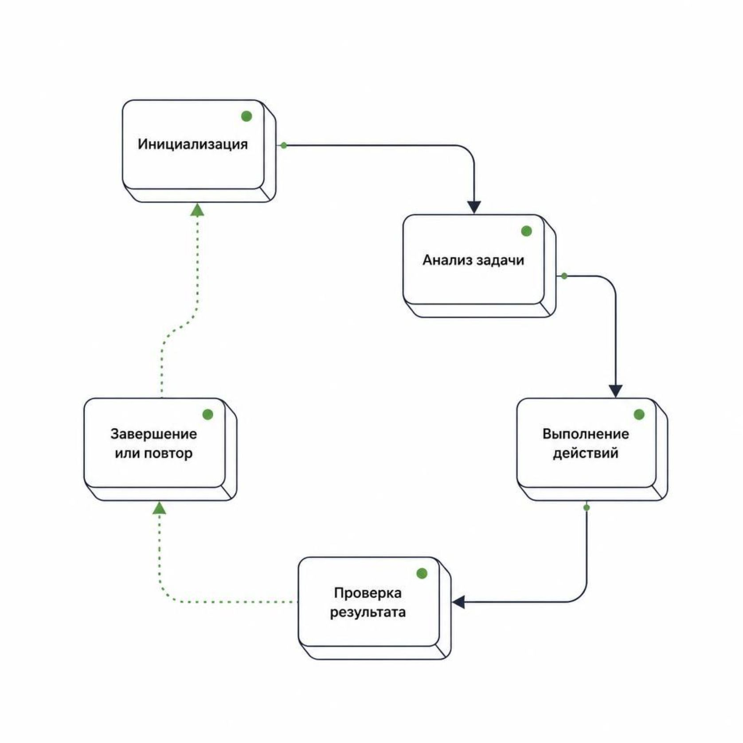
LangGraph и сложные рабочие процессы
LangGraph представляет работу агента как управляемый процесс с состояниями и переходами. Система сохраняет промежуточные результаты и принимает решения о следующем шаге.
Особенно полезен для задач из нескольких взаимосвязанных операций. Ключевое преимущество — вы контролируете, какие действия разрешены агенту, какие данные ему доступны и когда нужно вмешательство человека.

Slide 7
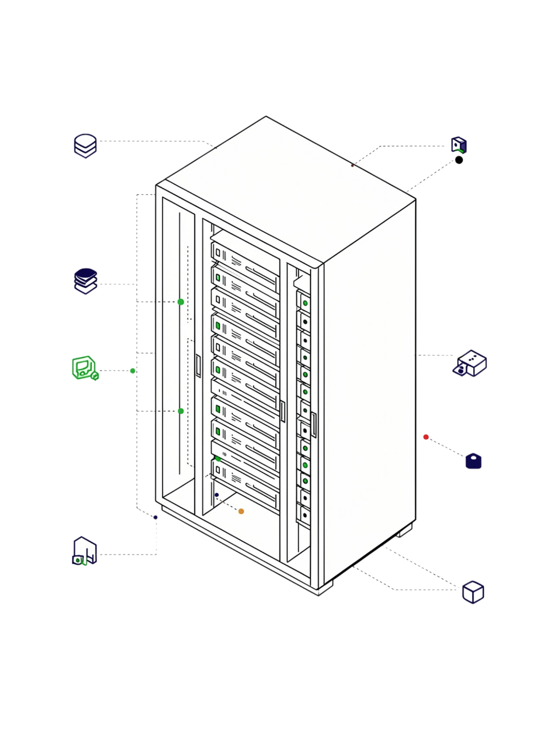
Локальные модели искусственного интеллекта
Зачем нужны
Компромисс
Запускаются на вашем компьютере или сервере организации без передачи данных внешним сервисам. Критично для закрытого кода и конфиденциальной информации.
Требуют вычислительных ресурсов. Качество зависит от размера модели и оборудования.
Баланс выбора
Качество, скорость, стоимость и безопасность — четыре параметра, которые всегда в противоречии.

Slide 8
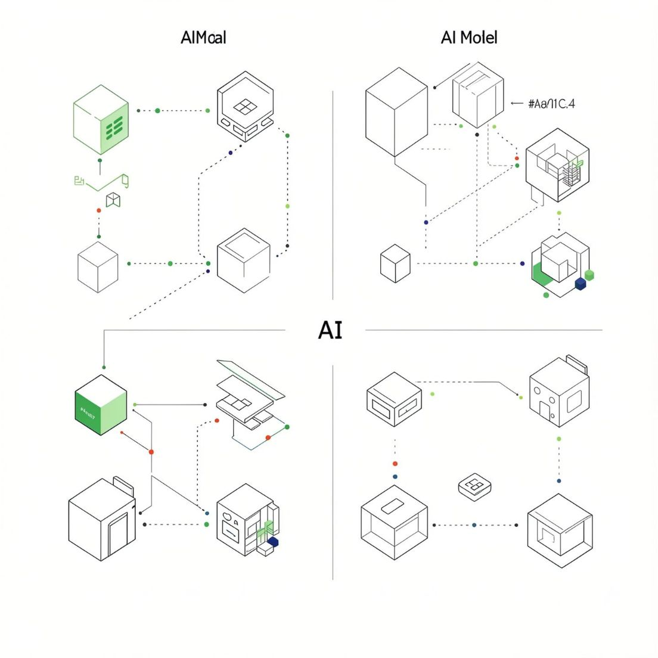
Семейства локальных моделей
Популярные семейства
Llama — широкое распространение благодаря локальному запуску и развитой экосистеме инструментов.
Mistral — эффективное соотношение качества и потребляемых ресурсов.
Для разработки особенно интересны модели, обученные работать с кодом — они лучше понимают структуру программ.
Иногда небольшая специализированная модель быстрее справляется с конкретной задачей, чем большая универсальная.

Slide 9
Протоколы взаимодействия AI-систем
Что такое протокол
Model Context Protocol
Роль в инфраструктуре
Единый стандартизированный способ подключения моделей к внешним данным: документации, файлам проекта, базам данных.
Современный пример протокола, организующего взаимодействие между AI и внешними источниками контекста.
Протоколы становятся связующим уровнем между искусственным интеллектом и вашей инфраструктурой.

Slide 10
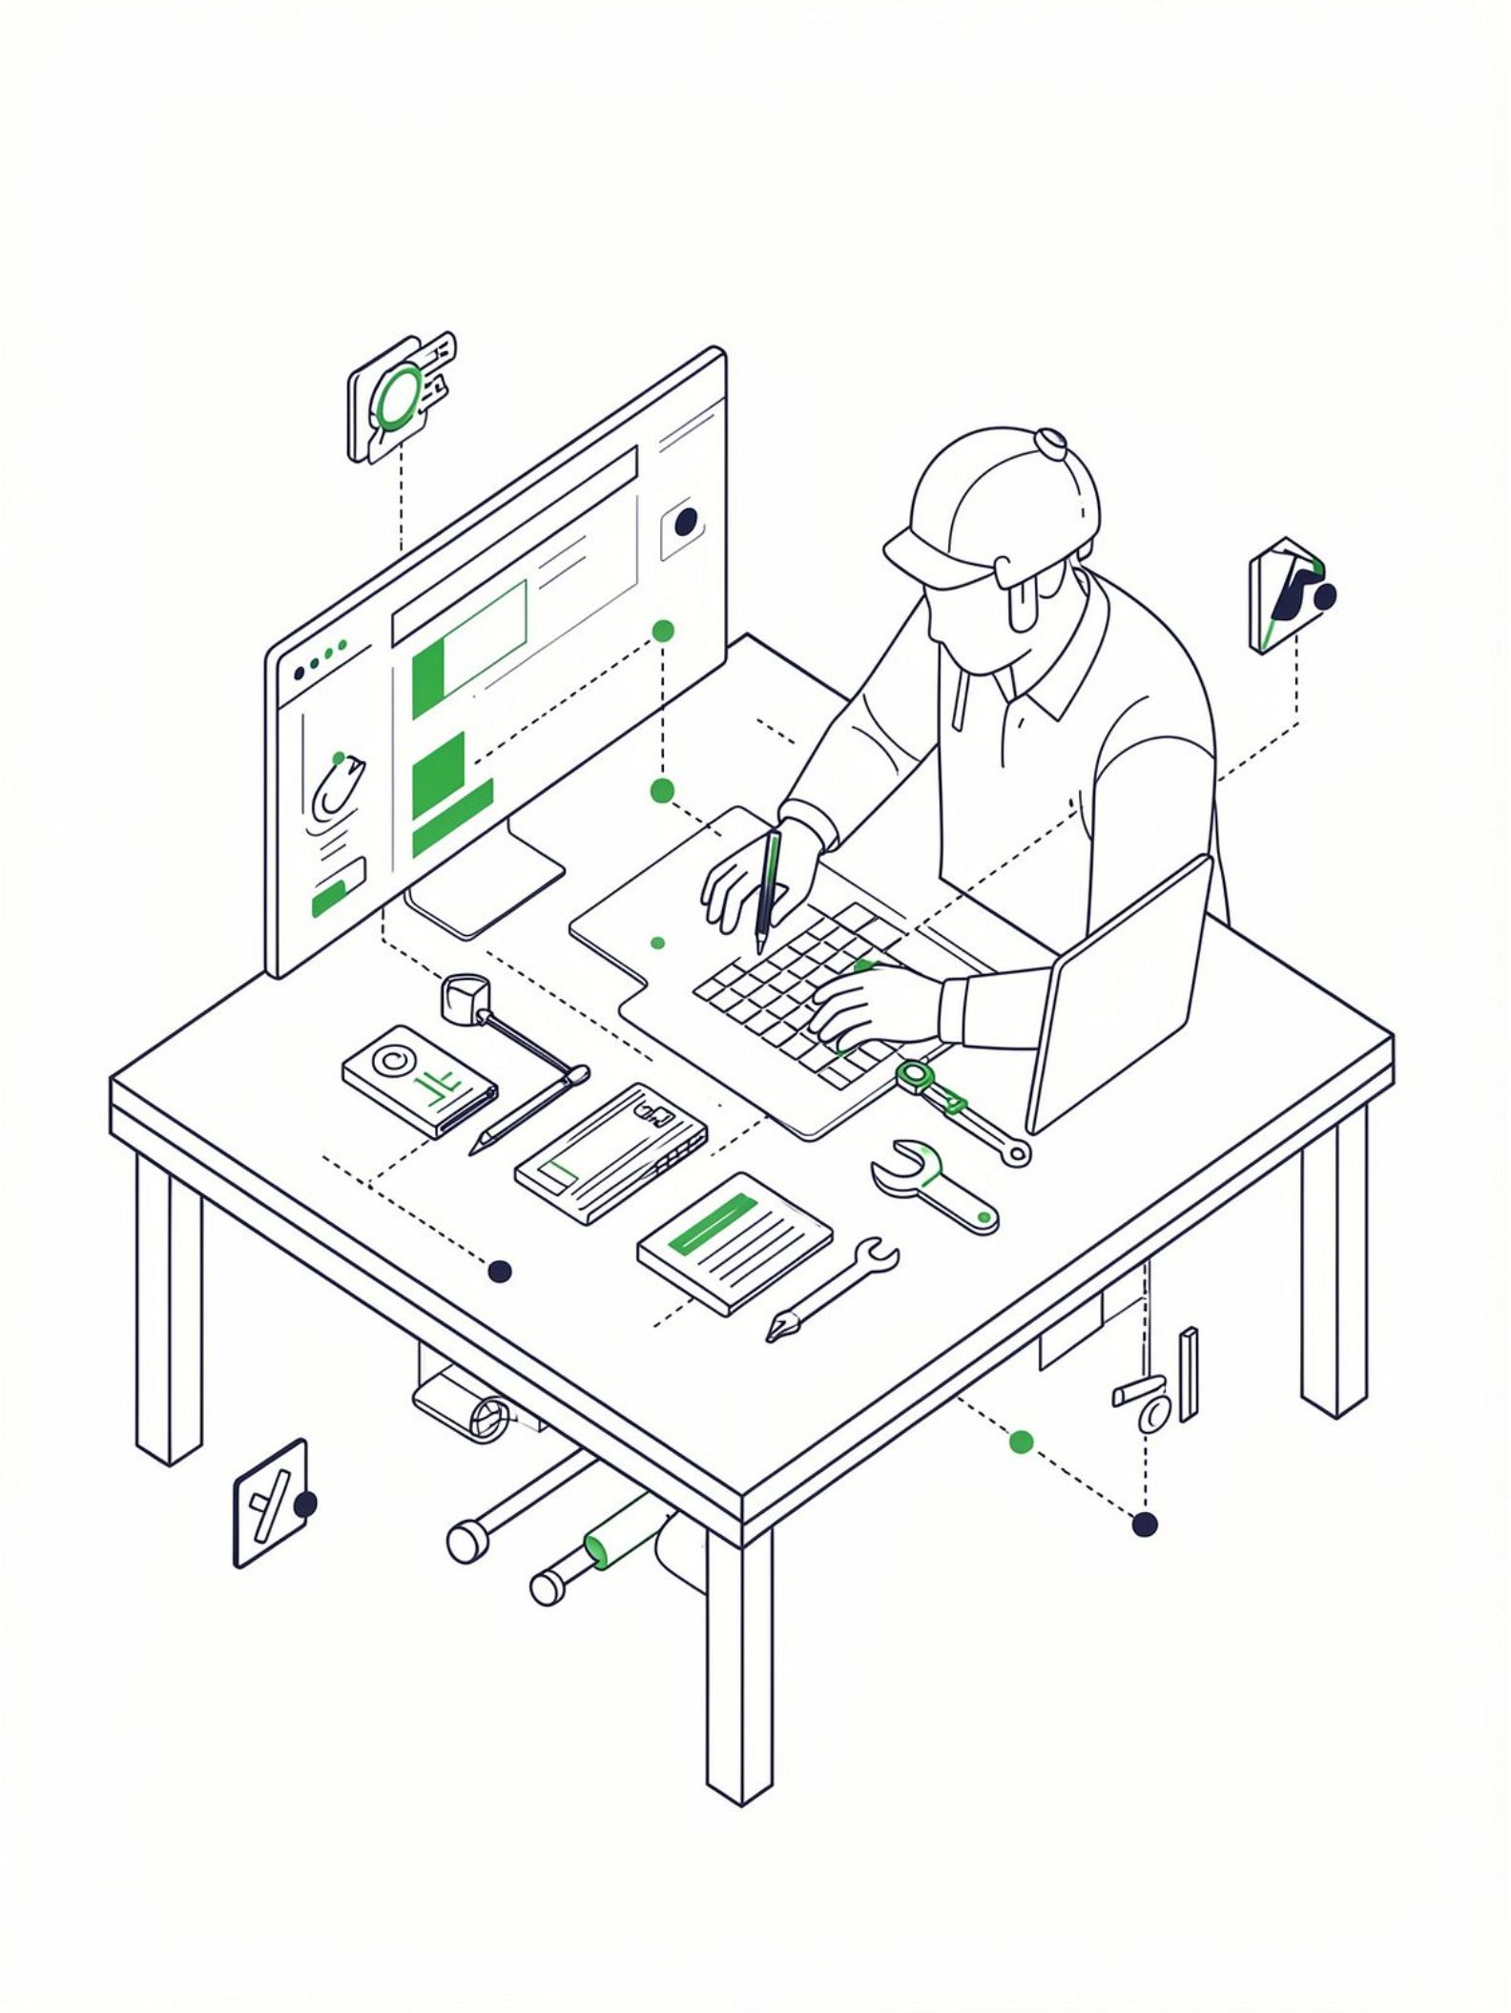



Как выбирать AI-инструмент для разработки
Начните не с вопроса «какой самый мощный», а с «какую задачу решаем».
Повседневные операции
Ассистент в редакторе
Анализ сложного кода
Инструмент с большим контекстом
Автоматизация
Агентные системы
Учитывайте безопасность данных, влияние на весь процесс разработки и реальное сокращение времени. ИИ — это новый уровень инструментов, не замена программисту. Чем лучше вы понимаете возможности разных подходов, тем эффективнее их используете.

